Slide 1

USE Case Diagram
범례
앱
대리인
가입/수정/탈퇴
웹
회원가입/수정/탈퇴
앱 + 웹
로그 인 / 로그 아웃
가입약관 동의
물건등록
회원 목록/상세조회
물건 목록/상세조회
사용료 결제
대리인
응찰
결제관리
응찰 목록/상세조회
낙찰 현황 확인
사용자
연락
회원 가입현황 통계
후기작성/수정/삭제
관리자
사용현황 모니터링
후기 목록/상세 조회
장애현황 관리 게시판
개인정보제공 동의

Slide 2
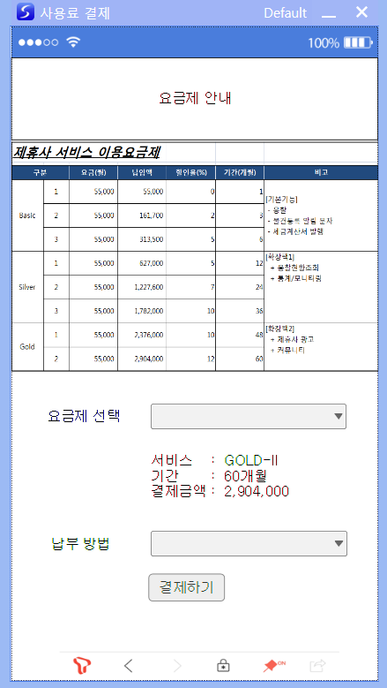
화면 설계 – 사용료 결제 (앱/웹)
1
번호 | 내용 | 비고
1 | 요금제 안내 | 요금제 정보 안내
2 | 요금제 선택 | 요금제 선택 시, 3번에 표시
3 | 선택 요금제 | 선택한 요금제 내용 확인
4 | 납부 방법 | 1) 계좌이체, 2)신용카드 중 선택
5 | 결제버튼 | 클릭 시, PG사 연결
2
3
4
5

Slide 3
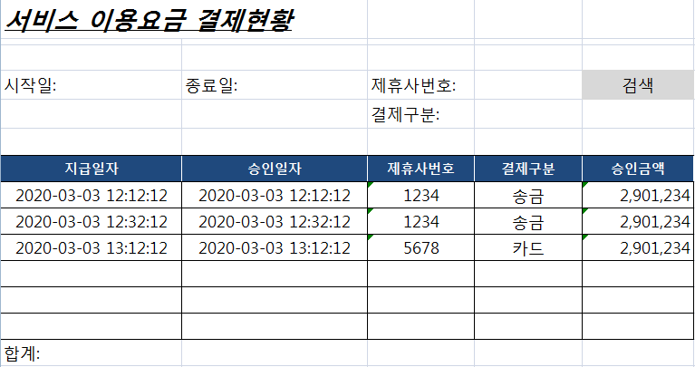
화면 설계 – 결제관리 (웹)
2
1
5
3
4
번호 | 내용 | 비고
1 | 검색조건 | 시작일,종료일,제휴사번호,결제구분 등
2 | 검색버튼 | 클릭 시, 검색조건에 해당하는 결과 출력
3 | 내용 | 지급일자,승인일자,제휴사번호,결제구분,승인금액 등
4 | 합계 | 검색조건 결과에 해당하는 승인금액 합산
5 | 정렬 | 각 컬럼 별 정렬

Slide 4
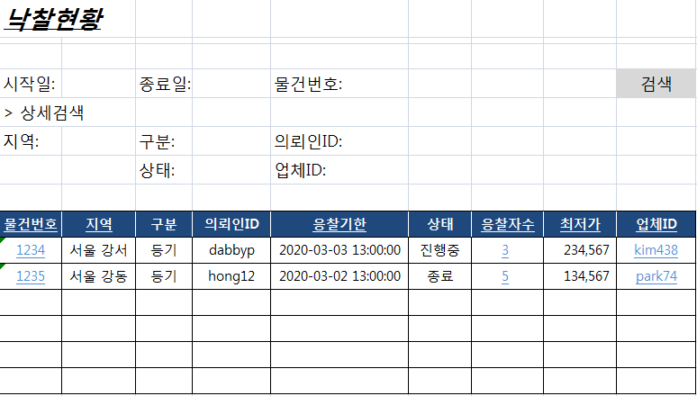
화면 설계 – 낙찰 현황 확인 (웹)
1
3
2
4
5
6
7
8
번호 | 내용 | 비고
1 | 검색 조건 | 시작일,종료일,물건번호
2 | 상세검색 조건 | 지역,구분,상태,의뢰인ID,업체ID
3 | 검색 버튼 | 클릭 시, 검색조건에 해당하는 내용 검색
4 | 낙찰현황 내용 | 물건번호,지역,구분,의뢰인ID,응찰기한,상태,응찰자수,최저가,업체ID
번호 | 내용 | 비고
5 | 정렬 | 물건번호,지역,응찰기한,응찰자수,최저가,업체ID
6 | 물건번호 | 물건상세 정보 팝업
7 | 응찰자 수 | 응찰자 현황 팝업
8 | 업체ID | 업체 정보 팝업 (공개/비공개)

Slide 5
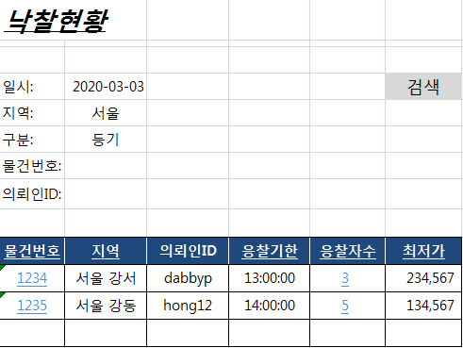
화면 설계 – 낙찰 현황 확인 (앱)
1
3
2
4
5
6
번호 | 내용 | 비고
1 | 검색 조건 | 시작일,지역,물건번호,의뢰인ID
2 | 낙찰현황 내용 | 물건번호,지역,의뢰인ID,응찰기한,응찰자수,최저가
3 | 검색 버튼 | 클릭 시, 검색조건에 해당하는 내용 검색
4 | 정렬 | 물건번호,지역,응찰기한,응찰자수,최저가
5 | 물건번호 | 물건상세 정보 팝업
6 | 응찰자 수 | 응찰자 현황 팝업

Slide 6
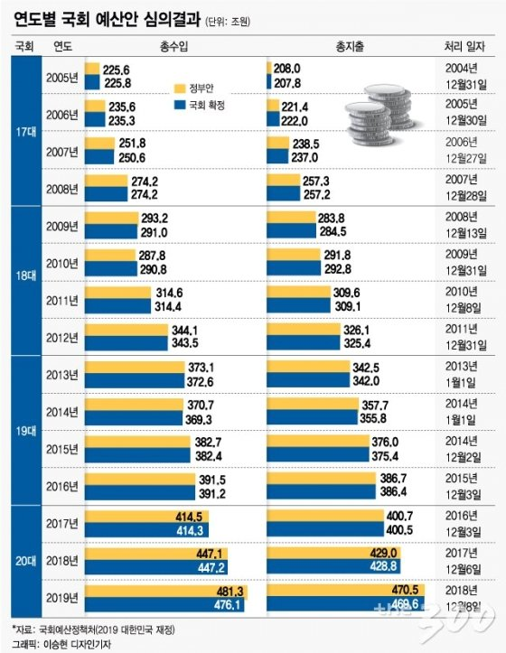
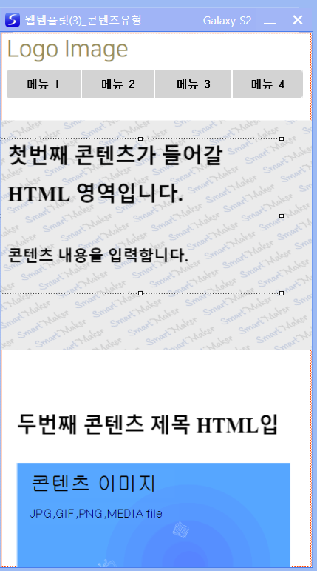
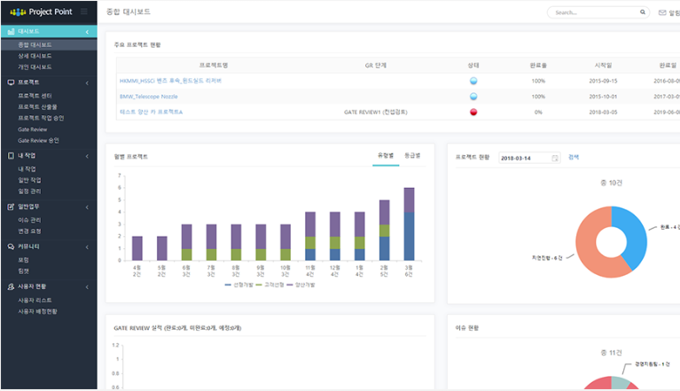
화면 설계 – 회원가입 현황 통계 (웹)
1
번호 | 내용 | 비고
1 | 메뉴버튼 | 클릭 시, 해당 메뉴로 이동
2 | 대리인 응찰 정보 | 응찰가격 등을 테이블로 보여줌
3 | 대리인 홍보 정보 | 대리인 홍보 정보 및 전화연결 버튼
2
Sample
3

Slide 7
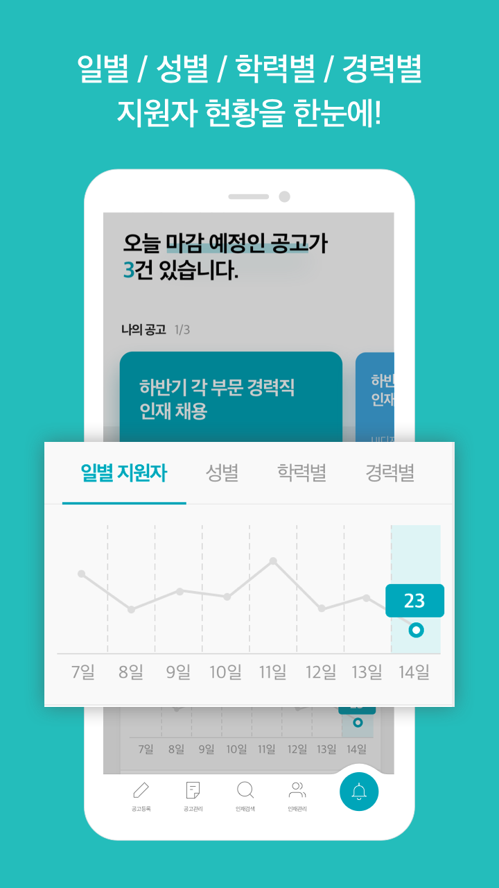
화면 설계 – 사용현황 모니터링 (웹)
1
번호 | 내용 | 비고
1 | 메뉴버튼 | 클릭 시, 해당 메뉴로 이동
2 | 대리인 응찰 정보 | 응찰가격 등을 테이블로 보여줌
3 | 대리인 홍보 정보 | 대리인 홍보 정보 및 전화연결 버튼
2
Sample
3

Slide 8
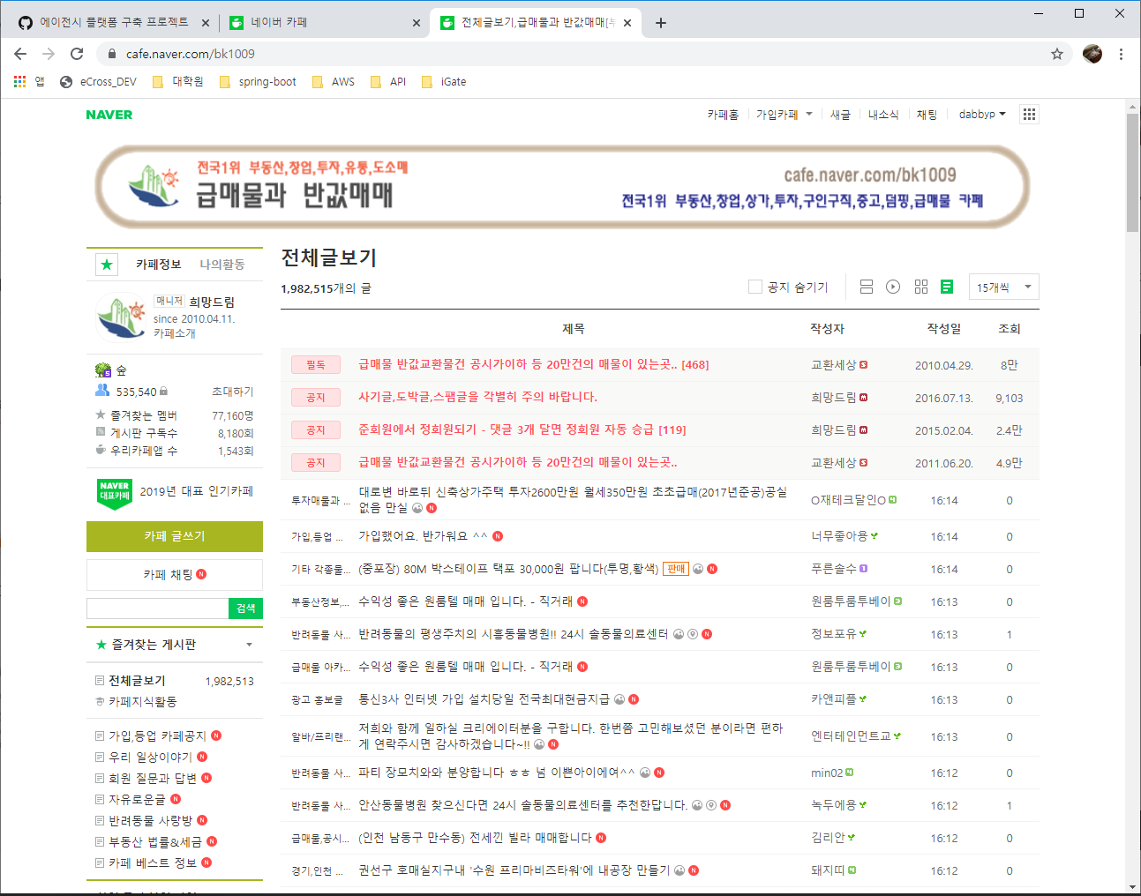
화면 설계 – 장애현황 관리 게시판 (웹)
1
번호 | 내용 | 비고
1 | 메뉴버튼 | 클릭 시, 해당 메뉴로 이동
2 | 대리인 응찰 정보 | 응찰가격 등을 테이블로 보여줌
3 | 대리인 홍보 정보 | 대리인 홍보 정보 및 전화연결 버튼
2
Sample
3

